Slide 1
مَركَزُ التَّربِيَّةِ الدّينِيَّة رُهبانِيَّةُ القَلبَينِ الأَقدَسَين
يُقَدِّمُ

Slide 2
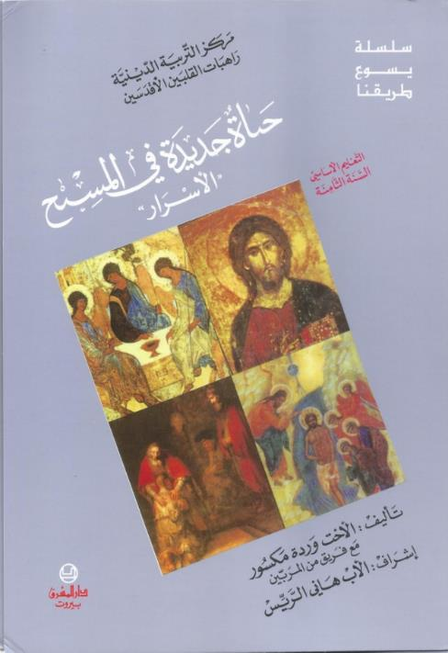
كِتابُ الثّامِنِ أَساسِيّ
حَياةٌ جَديدَةٌ في المَسيحِ
الأَسرار

Slide 3
اللِّقاءُ الثّالِث عَشَر
شو يَعني فِصِح؟
«هَذا هُوَ جَسَدي يُبذَلُ مِن أَجلِكُم»

Slide 5
شو بَدْنا نَعمِل بَهَاللّقاء؟

Slide 6
نِتنَبَّه إنّو بِاشْتِراكنا بِسِرّ الإِفخَارِستِيّا منشارِك بجَسَد المَسيح الواحَد.
نِكتِشِف الرّابِط بَين الفِصح الأَوَّل يعني خُروج العِبرانِيّين مِن مصر، والفِصحِ التّاني بَس عطانا يَسوع جَسَدو وَدَمّو ليحَرّرنا من الخطِيّة، وعُبودِيَّتها ويصالِحنا مَع الآب، وعِمِل مِن نَفسو الحَمَل الفِصحي الجديد.

Slide 7
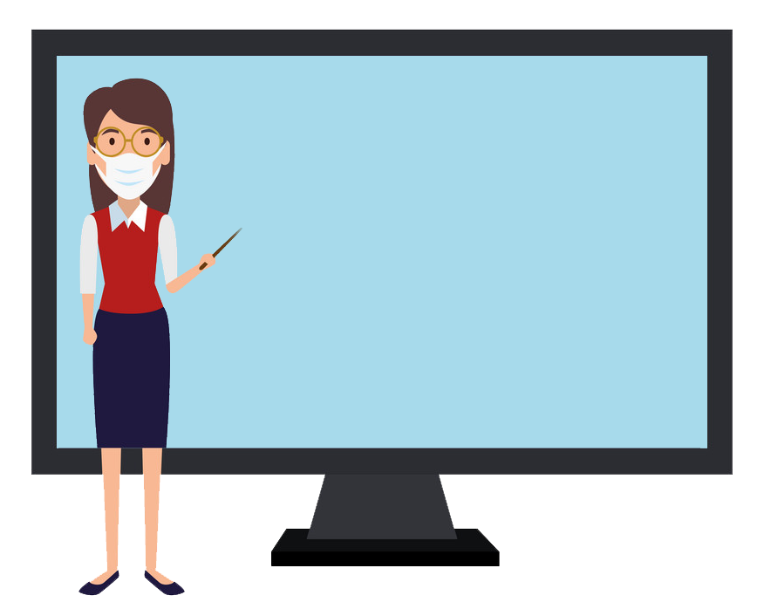
تأَمَّلُوا مْنِيح اللّوحَة يَلْلي رَح تشوفوها
قرُوا شو في حَدّ كِلّ رَسِم
جَربوا فْهَموا شُو صار بالعَهد القَدِيم وكِيف بتِرمُز هَالأحدِاث
لَسِرّ الإفخارِستِيَّا!

Slide 9
وهَلّق رَح نِقرا سَوا هالمَرجَع الكِتابيّ

Slide 10
إنطِلاقًا من هَالمَشهَد الكِتابيّ، جَربُوا كَملوا الفراغات باللَّوحَة بِالسّلايد التّالي

Slide 12
الأَجوِبة عَن تَكمِلِة الدَّوائِر
-أَوصافُ الحَمَلِ الفِصحِيِّ هِي: حَمَلٌ تامّ، (تامّ: لا عَيبَ فيه) ذَكَر، حَوليّ (أَيْ عُمرُهُ سَنَة) مَن الضَّأنِ أَو المَعزِ
- العَلامَةُ الّتي على البابِ هِيَ بِدَمِ الحَمَل.
- يَذكُرُ العبرانيّونَ وَهُم يَحتَفِلونَ بِعيدِ الفِصحِ خُروجَهُم مِن أَرضِ مِصرَ وخَلاصَهم مِنَ العُبودِيَّة.
- ذَبَحَ العَبرانِيّون حَمَلاً قَبلَ خُروجِهِم مِن مِصرَ لِيَأكُلوهُ قَبلَ سَفَرٍ شاقٍّ وَيَرُشّوا مِن دَمِهِ على أَعتابِ بُيوتِهِم فَيَمُرُّ مَلاكُ الرَّبِّ في تِلكَ اللَّيلَةِ وَيَعبُرُ فَوقَهُم، فَلا تَحِلُّ بِهِم الضَّربَةُ المُهلِكَة.

Slide 13
- تَقاليدُ عيدِ الفِصحِ عِندَ اليَهود:
يَطبُخُ كُلُّ بَيتٍ أَو أَهلُ البَيتِ مَعَ جارِهِم القَريبِ الحَمَلَ الفِصحِيَّ بَينَ الغروبَينِ وَيَأخُذونَ من دَمِهِ ويَجعَلونَهُ على قائِمَتي البابِ وعارِضَتِهِ، على البُيوتِ الّتي يَأكُلونَهُ فيها. وَيَأكُلونَ لَحمَهُ مَشوِيًّا على النّارِ بِأَرغِفَةِ فَطيرٍ مَعَ أَعشابٍ مُرَّة. وَلا يُبقونَ شَيئًا مِنهُ إلى الصَّباح، وَيَأكُلونَهُ وَحِقاقُهُم مَشدودَةٌ، ونِعالُهُم في أَرجُلِهم، وعَصيُّهم في أَيديهِم، وَيَأكُلونَهُ على عَجَل.
- قالَ يوحَنّا المَعمَدانُ عَن يَسوعَ: «هَذا حَمَلُ اللّه».
.

Slide 14
وهَلّق خَلّونا نِتحاوَر بهالأسئِلة:

Slide 15
الأَجوِبة عَن الأَسئِلة
1- احتَفَلَ يَسوعُ بِعيدِ الفِصحِ على عادَتهِ لأَنَّهُ يَهودِيّ، وَلَكِنَّهُ أَضافَ إِلَيهِ مَعنىً جَديدًا عِندَما قال: «خُذوا وكُلوا... خُذوا واشرَبوا».
٢- كانَ يَعني بِذَلِكَ أَنَّهُ هُوَ الحَمَلُ الفِصحِيُّ الجَديدُ الّذي سَيُراقُ دَمُهُ على الصَّليبِ، وَيُخلِّصُ العالَمَ مِن عُبودِيَّةِ الخَطيئَة. الفِصحُ اليَهودِيُّ صورَةٌ لِما سَيأتي بِهِ يَسوعُ بِمَوتِهِ وَقِيامَتِه، فَالحَمَلُ الفِصحِيُّ كانَ بِدَمِهِ سَبَبَ تَحريرِ الشَّعبِ العِبرانِيِّ من أَرضِ العُبودِيّةِ وعُبورهِ إلى أَرضِ الحُريَّة. وَالصَّليبُ فِصحُنا لأَنّ المَسيحَ بِدَمِه أَخرَجَنا مِن أَرضِ الخَطيئَةِ وَأَدخَلَنا أَرضَ المُصالَحَةِ التّامَّةِ مَعَ اللّه.

Slide 16
٣- لَقَد أَنهَى يَسوعُ بِصَليبِهِ ذَبائِحَ العَهدِ القَديم، لأَنَّ هَذِهِ الذَّبائِحَ كانَتْ صورَةً تَرمُزُ إلى التَّكفيرِ عَن الخَطايا وَعَطاءِ اللّه التامّ (مِحرَقَة) وَالاتِّحادِ بِه. فَلَمَّا أَتَتِ الحَقيقَة، لَم يَعُدْ مِن داعٍ إلى الصّورَة : «لأَنَّهُ أَتَى لِيَبذُلَ حَياتَهُ وَيَموتَ فِداءً عَن كَثيرين» (أَشعيا 53/ 10 – 12) وَكَما أَنَّ اشتِراكَ الشَّعبِ القَديمِ في الذّبيحَةِ وَالحَمَلِ الفِصحِيِّ جَعَلَ مِنهُ شَعبًا واحِدًا، فَكَذَلِكَ اشتِراكُنا في لَحمِ وَدَمِ المَسيحِ يَجعَلُ مِنّا شَعبًا واحِدًا وَجَسَدًا واحِدًا هُوَ جَسَدُ المَسيحِ السِّرِّيّ، أَيْ الكَنيسَة.

Slide 17
جاوْبُوا بِصَح أو خَطأ وصَحِّحوا الخَطأ في حال وُجِد!

Slide 21
1404 تَعلَمُ الكَنيسَةُ أَنَّ الرَّبّ، مُنذُ الآن، يَأتي في الإِفخَارِستِيّا، وَأَنَّهُ هَهُنا في ما بَينَنا. وَلَكِنَّ هَذا الحُضورَ مَحجوبٌ عَنِ الأَنْظار. وَلِذا، نَحتَفِلُ بِالإِفخَارِستِيّا «مُنتَظِرينَ الرَّجاءَ السَّعيد، وَمَجيءَ مُخَلِّصِنا يَسوعَ المَسيح»، وَطالِبينَ «أَن نَمتَلِئَ
مِن مَجدِكَ، في مَلَكوتِكَ، كُلُّنا مَعًا وَإلى الأَبَد، يَومَ تُمسَحُ كُلُّ دَمعَةٍ مِن عُيونِنا. وَيَوم نَراك، أَنتَ إِلَهَنا، كَما أَنتَ، سَوفَ نَصيرُ شَبيهَين بِكَ إلى الأَبَدِ، وَنُسَبِّحُكَ بِلا انْقِطاع، بِالمَسيحِ رَبِّنا».
مِن كِتابِ «التَّعليمِ المَسيحِيِّ لِلكَنيسَةِ الكاثوليكِيَّة»

Slide 26
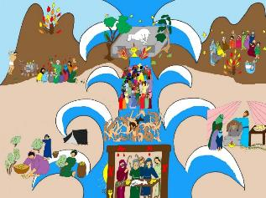
تَأمُّلٌ
تَمَّ بِناءُ هَذهِ اللَّوحَةِ انطِلاقًا مِن سَبعةِ أَحداثٍ مِن العَهدِ القَديمِ (سِفرُ الخُروج) كَشَفَت لِلمَسيحِيّينَ الأَحداثَ التَّأسيسِيَّةَ لسِرِّ الإِفخارِستِيّا.
إِنَّها لَوحَةٌ مُعَبِّرَة.
وَلَكِنّ اللَّوحَةَ لا تُقَدِّمُ الأَحداثَ في التَّرتيبِ الزَّمَنِيِّ، لَكِنَّها بُنِيتْ لِكَي تُعطيَ الأَحداثَ الأُخرَى
المُتماثِلَةَ مَعنًى.

Slide 27
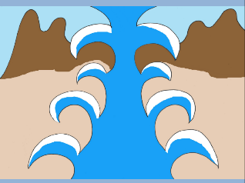
نَرَى الأَمواجَ الّتي تَرمُزُ إلى البَحرِ الأَحمَرِ حينَ شَقَّهُ موسَى وَعَبَرَ العِبرانِيّونَ مِن أَرضِ مِصر، أَرضِ العُبودِيَّة، إلى أَرضِ الحُريَّة. نَحنُ الشَّعبُ المُخلَّصُ مِن عُبودِيَّةِ الخَطيئَةِ قَد نِلنا حِظوَةً عِندَ الرَّبِّ، ومَعَ قِيامَةِ المَسيحِ عَبَرنا مِن المَوتِ إلى الَحياةِ الجَديدَةِ بِالمَسيح.

Slide 28
نَرَى في أَعلَى الرَّسمِ جَبَلَ سيناءَ مَكانَ لِقاءِ موسَى اللّه. وَفي أَسفَلِهِ نَرَى الهَيكَلَ حَيثُ تُقدَّمُ الذَّبائِحُ إلى اللّه. يَسوعُ المَسيحِ هُوَ ذَبيحَتُنا الفِصحِيَّةُ اليَومَ وَمَكانُها هُوَ الكَنيسَة.

Slide 29
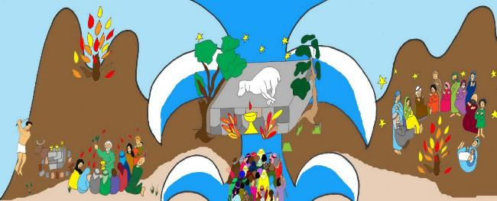
وَنَرَى أَيضًا على اليَسارِ عُنصُرَين رَمزِيّين - مِن أَسفَل، المنَّ وَهُوَ الخُبزُ النّازِلُ مِنَ السَّماء؛ وَفي الأَعلَى الدَّمَ الّذي رَشَّهُ موسَى على الجَبَلِ وَعَلى النّاسِ رَمزَ العَهدِ بَينَ اللّهِ وَشَعبِه. رَمزُ الخُبزِ النّازِلِ مِنَ السَّماءِ هُوَ رَمزٌ إلى جَسَدِ المَسيحِ وَالدَّمُ هُوَ رَمزٌ إلى دَمِ العَهدِ الجَديدِ بِالمَسيح.

Slide 30
في الوَسَطِ يَمرُّ الشَّعبُ بَينَ الأَمواج، بَعدَ أَن أَكَلوا العَشاءَ قَبلَ خُروجِهِم، فَيُعبُرُون البَحرَ الأَحمَرَ رَمزًا إلى العُبورِ مِنَ العُبودِيّةِ إلى الحُرِّيَّةِ، وَنَنتَقِلُ مِنَ الفِصحِ اليَهودِيِّ إلى فِصحٍ آخَرَ وَهُوَ فِصحُنا، أَيْ إلى يَسوعَ الحَمَلِ الفِصحِيِّ المُتَأَلِّمِ وَالقائِمُ على المَذبَحِ مَعَ «ذَبيحَةِ الحَمَل»، أَيْ مَعَ مَوتِ يَسوعَ وَقِيامَتِهِ عَبَرْنا مِنَ المَوتِ إلى الحَياةِ وَهُوَ الّذي أَعطَانَا جَسَدَهُ المَوهوبَ وَدَمَهُ المَسكوبَ في الكَأسِ مَأكَلًا وَمَشرَبًا وَمَنَحَنا الخَلاص

Slide 32
منِلتِقي الأُسبوع القادِم...
إلى اللِّقاء

